Slide 1
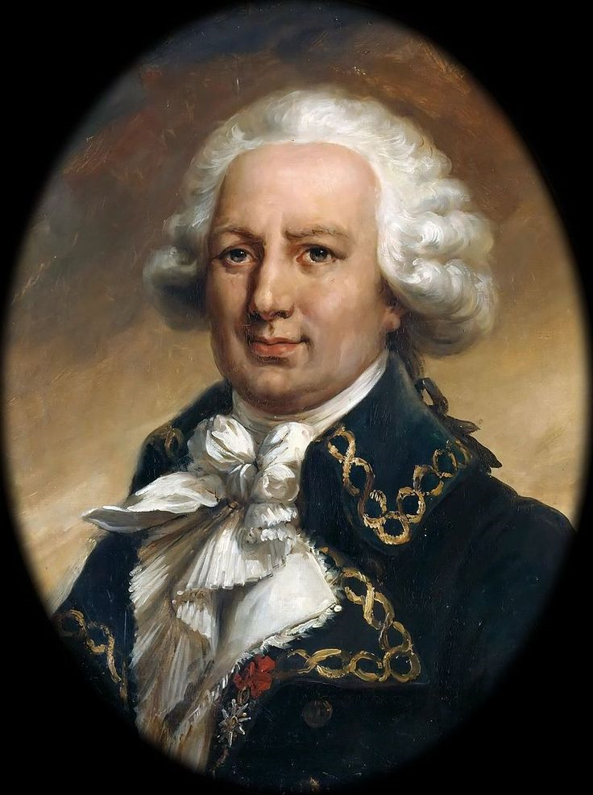
Un Savant Explorateur Des Lumières : Bougainville
Louis-Antoine

Slide 2
BIOGRAPHIE DE L’EXPLORATEUR
Le comte Louis-Antoine de Bougainville, né le 12 novembre 1729 à Paris et mort le 31 août 1811 à Paris, est un officier de marine, navigateur et explorateur français. Il a mené en tant que capitaine, de 1766 à 1769, le premier tour du monde officiel français. En 1771 , il publie le récit de son expédition dans Voyage autour du monde.

Slide 3
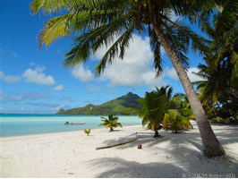
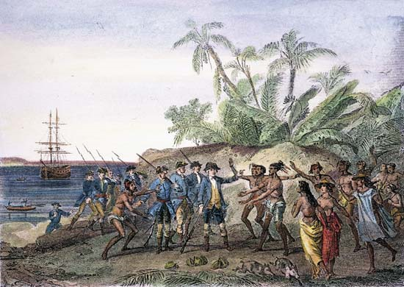
Les découvertes de l’explorateur des Lumières
Louis Antoine a fait le tour du monde et a découvert plusieurs îles, Océans et peuples. Bougainville découvre l'île qui porte son nom, et une partie des îles Samoa, qu'il nomme îles des Navigateurs ou Petites Cyclades. Avec l'aide de Commer son, il découvre et classe dans des herbiers plus de 1 800espèces végétales, dont certaines porteront son nom, comme la fleur de Bougainvillée.

Slide 4
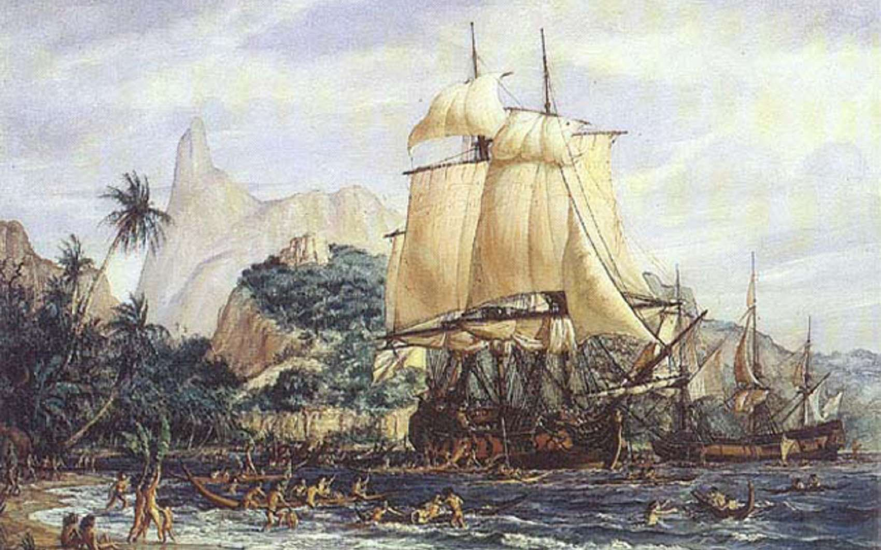
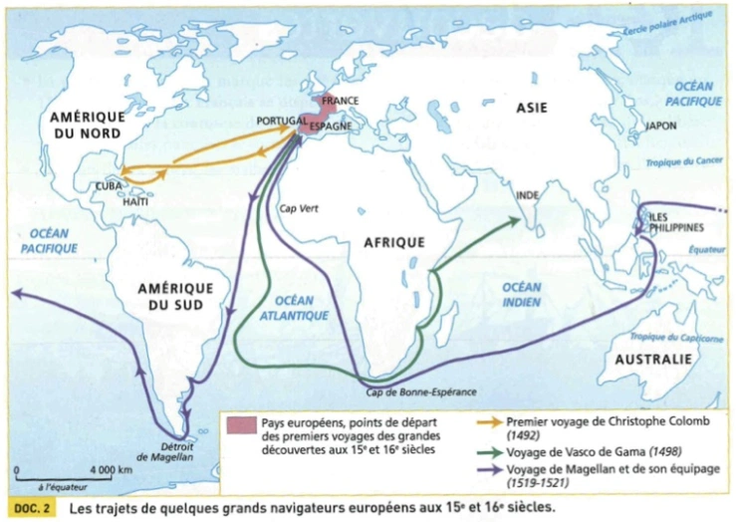
L’évènement qu’il la rendu célèbre
Le navigateur explorateur Louis-Antoine de Bougainville (1729-1811) est resté célèbre pour avoir réalisé entre 1766 et 1769, le premier tour du monde officiel français

Slide 5
Conclusion
Louis Antoine né en 1729 a Paris et qui mort en 1811 et explorateur et savant des lumières. Il a découvert plusieurs ville, île,espèce végètales et a laissé des traces comme la fleur de Bougainvillée et le premier tour du monde français officiellement connue.

